Slide 1
Презентация:
«Предметная деятельность и
игра детей 2-3 лет»

Slide 2
Восприятие, внимание, память и мышление ребенка функционируют и формируются главным образом в процессе предметных действий в раннем возрасте. Игра представляет собой особую деятельность, которая расцветает в детские годы и сопровождает человека на протяжении всей его жизни.

Slide 3
ИГРЫ
Предметные игры- подражания;
Сюжетно- отобразительные игры;
Дидактические игры;
Подвижные игры;
Игры со строительным материалом (конструирование);
Игры с песком и водой.

Slide 4
Действие с предметами
Предметная деятельность является предпосылкой развития игры.

Slide 5
Сюжетно- дидактические игры с использованием народных игрушек
Игра «Репка»
Сопровождение действий с предметом словом- способствует развитию речи и обогащению словарного запаса ребенка.

Slide 6
Дидактическая игра
В процессе действия с дидактическими игрушками дети получают представление о различных предметах, их величине, форме, окраске, особенностях материала из которого они сделаны.
Дидактические игры способствуют развитию движений, сообразительности, развитию умения ориентироваться в пространстве.

Slide 7
Подвижные игры
Подвижные игры способствуют развитию координации движений, умению ориентироваться в пространстве, воспитанию активности и самостоятельности.
Участие ребенка в несложных подвижных и обучающих играх обогащает его самостоятельную сюжетно- отобразительную игру.

Slide 8
Игры со строительным материалом Конструирование
Игры со строительным материалом способствуют развитию мышления, пространственного воображения.
У детей формируются различные умения, они овладевают общими способами действий, усваивают последовательность операций, познают конструктивные возможности строительных материалов.

Slide 9
Сюжетно- отобразительная игра
Сюжетно- отобразительные игры учат ребенка выполнять разные игровые действия (укладывать куклу, кормить ее, катать в коляске, перевозить в машинке грузы и т.д.), дополнять или заменять игровые действия первыми речевыми высказываниями («Ляля бай- бай», «Ляля куп- куп»). Детям предлагают разнообразный материал: образные игрушки, предметы- заместители.

Slide 10
Игры с песком
учат детей пользоваться игрушками-орудиями для получения практического результата.
побуждают ребенка к самостоятельной и экспериментальной деятельности

Slide 11
Игры с водой
знакомство детей со свойствами воды;
развитие мелкой моторики.

Slide 12
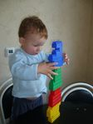
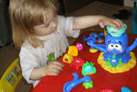
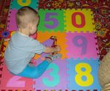
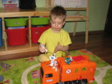
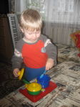
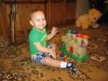
Фотовыставка «Я играю дома»

Slide 13
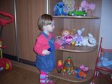
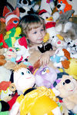
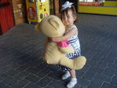
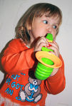
«Я и моя любимая игрушка»
Фотовыставка

Slide 14
Литература для родителей

